Slide 1
An toàn bảo mật thông tin
Cryptography and Information Security
Giảng viên: Nguyễn Bá Nghiễn, PhD
Bộ môn: Kỹ thuật và mạng máy tính
Khoa: Công nghệ thông tin
Trường: Đại học công nghiệp hà nội
Điện thoại: 0981687231
Email: nghien76@gmail.com
nguyenbanghien_cntt@haui.edu.vn

Slide 2
Nội dung môn học
Tổng quan về bảo mật.
Mã cổ điển.
Cơ sở toán học.
Chuẩn mã dữ liệu DES.
Mã công khai và quản lý khóa.
An toàn IP và Web.
Phần mềm độc hại và tường lửa

Slide 3
Thời lượng và đánh giá học phần
Thời lượng: 3 TC (2.5 LT + 0.5 TH)
Hình thức đánh giá:
Định kỳ: 2 bài:
  Bài 1: Tự luận (15%)
  Bài 2: Thực hành (15%)
Thi kết thúc học phần: Báo cáo thực nghiệm (70%)

Slide 4
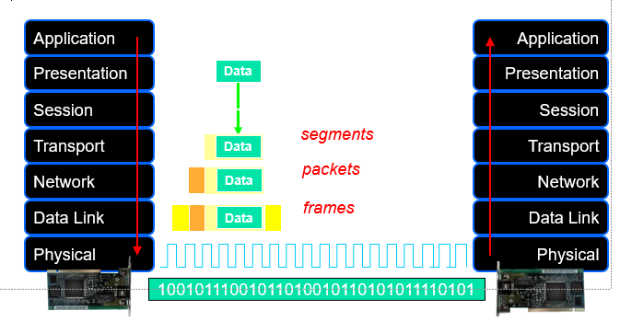
Chương 1. Tổng quan về bảo mật

Slide 5
Lý do phải bảo vệ thông tin
Thông tin là một bộ phần quan trọng và là tài sản thuộc quyền sở hữu của các tổ chức.
Sự thiệt hại và lạm dụng thông tin không chỉ ảnh hưởng đến người sử dụng hoặc các ứng dụng mà nó còn gây ra các hậu quả tai hại cho toàn bộ tổ chức đó.
Thêm vào đó sự ra đời của Internet đã giúp cho việc truy cập thông tin ngày càng trở nên dễ dàng hơn.

Slide 6
Khái niệm hệ thống và tài nguyên hệ thống
Khái niệm hệ thống: Hệ thống là một tập hợp các máy tính bao gồm các thành phần: phần cứng, phần mềm và dữ liệu làm việc được tích lũy qua thời gian.
Tài nguyên của hệ thống bao gồm:
    Phần cứng
    Phần mềm
    Dữ liệu
    Phương tiện truyền thông giữa các máy tính của hệ thống
    Môi trường làm việc
    Con người

Slide 7
Các mối đe dọa đối với một hệ thống và các biện pháp ngăn chặn
Có 3 hình thức chủ yếu đe dọa đối với hệ thống:
    Phá hoại: Kẻ tấn công phá hỏng thiết bị phần cứng hoặc phần mềm của hệ thống.
    Sửa đổi: Tài nguyên của hệ thống bị sửa đổi trái phép. Điều này thường làm cho hệ thống không thực hiện đúng chức năng của nó. Chẳng hạn như thay đổi mật khẩu, quyền của người dùng trong hệ thống làm họ không thể truy cập vào hệ thống để làm việc.
    Can thiệp: Tài nguyên bị truy cập bởi những người không có thẩm quyền. Các truyền thông thực hiện trên hệ thống bị ngăn chặn, sửa đổi.

Slide 8
Các mối đe dọa đối với một hệ thống và các biện pháp ngăn chặn (tiếp)
Các đe dọa đối với một hệ thống thông tin có thể đến từ ba loại đối tượng như sau:
  Các đối tượng từ ngay bên trong hệ thống (insider), đây là những người có quyền truy cập hợp pháp đối với hệ thống.
  Những đối tượng bên ngoài hệ thống (hacker, cracker), thường các đối tượng này tấn công qua những đường kết nối với hệ thống như Internet.
  Các phần mềm (chẳng hạn như spyware, virus …) chạy trên hệ thống.

Slide 9
Các mối đe dọa đối với một hệ thống và các biện pháp ngăn chặn (tiếp)
Các biện pháp ngăn chặn:
  Điều khiển thông qua phần mềm: dựa vào các cơ chế an toàn bảo mật của hệ thống nền (hệ điều hành), các thuật toán mật mã học.
  Điều khiển thông qua phần cứng: các cơ chế bảo mật, các thuật toán mật mã học được cứng hóa để sử dụng
  Điều khiển thông qua các chính sách của tổ chức: ban hành các qui định của tổ chức nhằm đảm bảo tính an toàn bảo mật của hệ thống.

Slide 10
Phân loại tấn công phá hoại an toàn
Tấn công giả mạo là một thực thể tấn công giả danh một thực thể khác. Tấn công giả mạo thường được kết hợp với các dạng tấn công khác như tấn công chuyển tiếp và tấn công sửa đổi thông báo.
Tấn công chuyển tiếp xảy ra khi một thông báo, hoặc một phần thông báo được gửi nhiều lần, gây ra các tác động tiêu cực.
Tấn công sửa đổi thông báo xảy ra khi nội dung của một thông báo bị sửa đổi nhưng không bị phát hiện.
Tấn công từ chối dịch vụ xảy ra khi một thực thể không thực hiện chức năng của mình, gây cản trở cho các thực thể khác thực hiện chức năng của chúng.

Slide 11
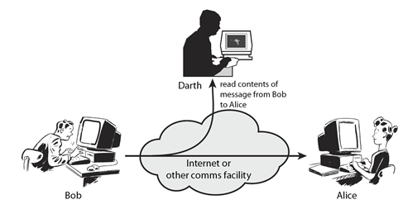
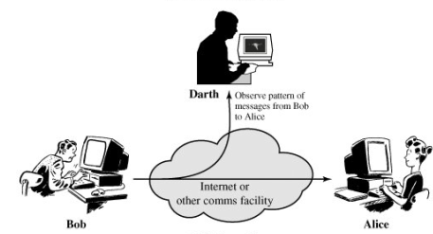
Phân loại tấn công phá hoại an toàn
Tấn công thụ động: Dò thám, theo dõi đường truyền để:
  Nhận được nội dung bản tin hoặc
  Theo dõi luồng truyền tin

Slide 12
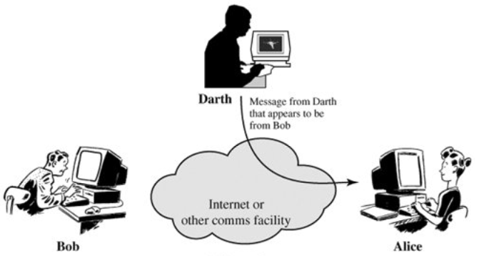
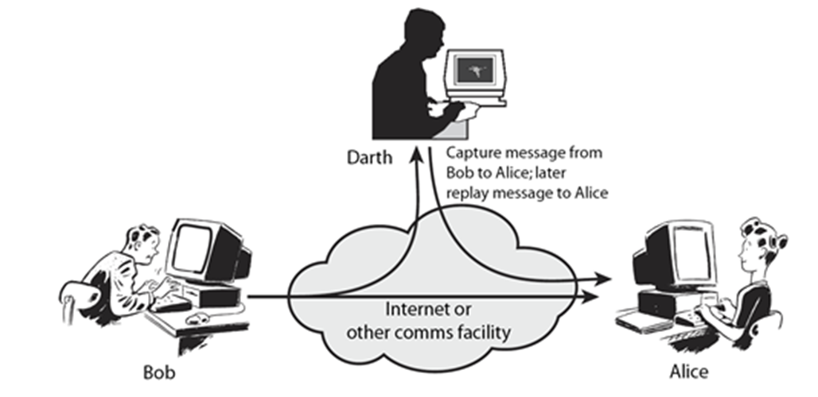
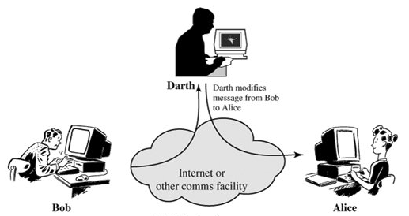
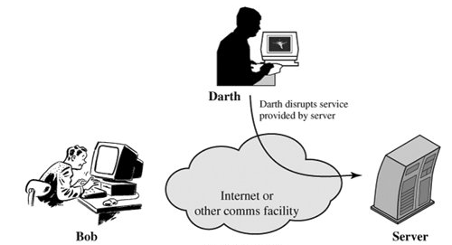
Phân loại tấn công phá hoại an toàn
Tấn công chủ động:
  Giả mạo một người nào đó.
  Lặp lại bản tin trước
  Thay đổi ban tin khi truyền
  Từ chối dịch vụ.

Slide 13
Mục tiêu chung của an toàn bảo mật thông tin
Tính bí mật (Confidentiality): Đảm bảo rằng thông tin không bị truy cập bất hợp pháp.
  Thuật ngữ privacy thường được sử dụng khi dữ liệu được bảo vệ có liên quan tới các thông tin mang tính cá nhân.
Tính toàn vẹn (Integrity): Đảm bảo rằng thông tin không bị sửa đổi bất hợp pháp.
Tính sẵn dùng (availability): Tài nguyên luôn sẵn sàng được sử dụng bởi nhưng người có thẩm quyền.
Tính xác thực (Authentication): Đảm bảo rằng dữ liệu nhận được chắc chắn là dữ liệu gốc ban đầu
Tính không thể chối bỏ (Non-repudation): Đảm bảo rằng người gửi hay người nhận dữ liệu không thể chối bỏ trách nhiệm sau khi đã gửi và nhận thông tin.

Slide 14
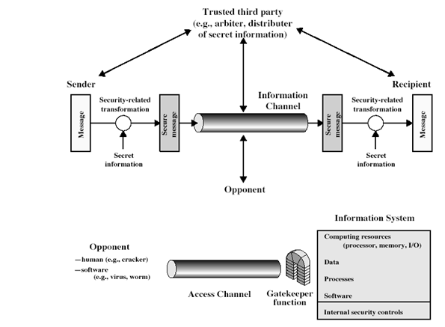
Mô hình mạng an toàn

Slide 15
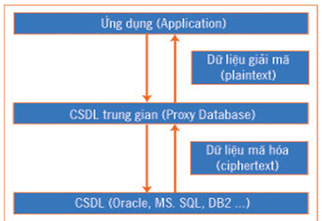
Bảo mật thông tin trong CSDL
  Xây dựng CSDL trung gian

Slide 16
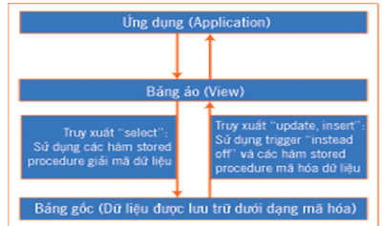
Bảo mật thông tin trong CSDL
  Sử dụng cơ chế có sẵn trong CSDL

Slide 17
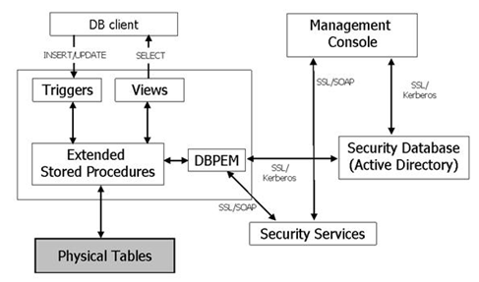
Bảo mật thông tin trong CSDL
  Kiến trúc bảo mật CSDL
DBPEM (Database Policy Enforcing Modulo)

